Slide 1

通过指针操作对象
指向相应类对象的指针，就是对象的指针。它的声明方法与其他类型一样：
类名* p;
类的指针可以调用它所指向对象的成员。形式如下：
p->类成员;
下面我们来看一个例子：
【例11.5】 函数指针调用类成员。
定义一个猫类，猫有名字，会发出叫声。
cat.h文件代码如下：
#include <string>
using std::string;
class cat
{
public :
string m_name;
void sound();
cat();
cat(string name);
};

Slide 2
cat.cpp文件代码如下：
#include "stdafx.h"
#include "cat.h"
#include <iostream>
using std::cout;
using std::endl;
cat::cat()
{
m_name = "小猫";
}
cat::cat(string name)
{
m_name = name;
}
void cat::sound()
{
cout<<"喵呜"<<endl;
}
程序入口main.cpp代码如下：
#include "stdafx.h"
#include <string>
#include <iostream>
#include "cat.h"
using std::cout;
using std::endl;
int main()
{
cat c1 = cat("花花");
cat* pC1 =&c1;
cout<<"用手抚摸了"<<pC1->m_name<<endl;
cout<<pC1->m_name<<"发出了叫声:"<<endl;
pC1->sound();
}

Slide 3
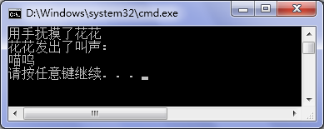
执行结果如图11.7所示。
图11.7 用指针调用成员

Slide 4
Thank you
还有什么疑问可以到www.mrbccd.com提出
也可以以发送邮件到 mingrisoft@mingrisoft.com

